Slide 1
Поделки из бумаги 4 класс. Объемный цветок хризантемы.

Slide 2
Для создания объемной аппликации цветка хризантемы нам понадобится: - лист двухсторонней цветной бумаги оранжевого цвета; - картон салатного цвета; - линейка; - простой карандаш; - ножницы; - клей-карандаш.

Slide 3
Первый шаг. С помощью простого карандаша и линейки расчертим лист цветной бумаги на одинаковые квадратики со сторонами пять сантиметров каждый. Второй шаг. Далее вырежем все квадратики по контуру. Всего для изготовления одного цветка нам понадобится двадцать пять - тридцать штук .Третий шаг. Затем каждый квадратик сворачиваем в кулечек и склеиваем. Эти кулечки станут лепестками нашей объемной хризантемы.

Slide 4
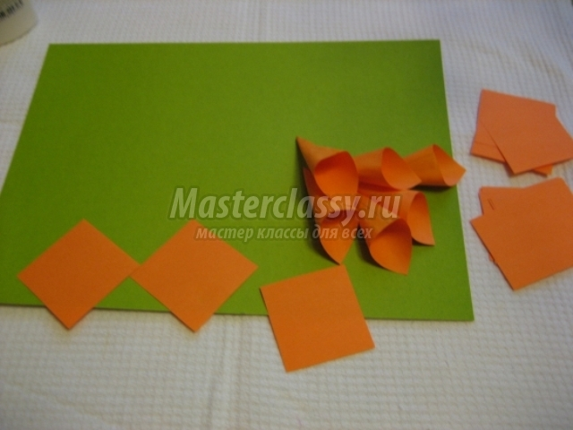

Slide 5
Четвертый шаг. После этого на картонной основе или листе плотной бумаге салатного цвета, приклеиваем по круги первый ряд кулечков, так чтобы в диаметре у нас получилась деталь восемь-десять сантиметров. Пятый шаг. Сверху на первый слой кулечков-лепестков наклеиваем второй, так чтобы каждый лепесток второго ряда лежал между двумя лепестками первого. По такому же принципу приклеиваем, и все остальные детали и получаем готовый объемный цветок хризантемы.

Slide 6
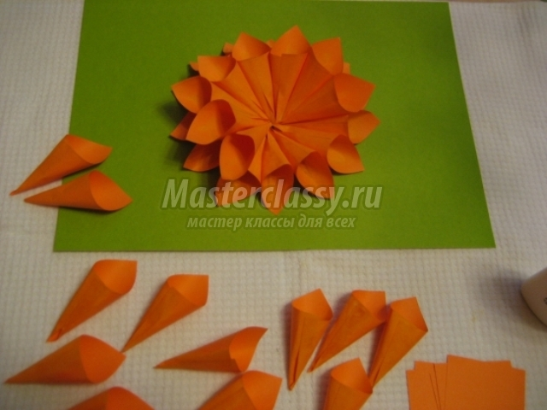

Slide 7
